Slide 1
The Angkringan (traditional recipe application)
I KADE DARMA ( 1981711004 )
Hisyam Rahmawan Suharno ( 1981711005 )

Slide 2
lATAR BELAKANG
Masakan Indonesia merupakan pencerminan beragam budaya dan menjadi ciri khas tradisional dari berbagai provinsi itu sendiri.
Bahkan beberapa orang ingin membuat masakan tradisional dari daerah tertentu dengan tangannya sendiri tanpa harus membeli ke tempat makan. Akan tetapi resep masakan tradisional sangat beragam dari berbagai provinsi, memang bisa di cari melalui google / membeli buku memasak, akan tetapi jika kita mencari suatu resep masakan tradisional maka resep yang muncul begitu beragam varian cara memasaknya dan akan membuat kita bingung harus memilih, begitu pula dengan membeli buku, banyak sekali varian yang ada.
Dengan berkembangnya teknologi saat ini maka di butuhkan sebuah aplikasi yang dapat digunakan sesuai dengan kebutuhan setiap pengguna. yaang mampumemberikan kemudahan bagi pengguna disaat ingin memasak makanan tradisional tanpa harus membeli buku maupun searching di google, maka terciptalah “Aplikasi resep masakan tradisional yang bernama THE ANGKRINGAN”.

Slide 3


aPA iTU tHE aNGKRINGAN ?
The angkringan adalah suatu aplikasi resep makanan tradisional berbasis aplikasi mobile android yang menghidangkan segala resep makanan tradisional Indonesia.
Pada aplikasi ini semua orang di berbagai wilayah di Indonesia bisa berpartisipasi dengan membuat resep masakan tradisional dari wilayahnya masing – masing serta kita bisa memberi rating & komentar pada resep masakan tersebut.
Pada aplikasi ini juga terdapat info mengenai event & promo yang menarik serta kita bisa tahu ada resep baru atau promo baru dari notifikasi aplikasi kita.

Slide 4
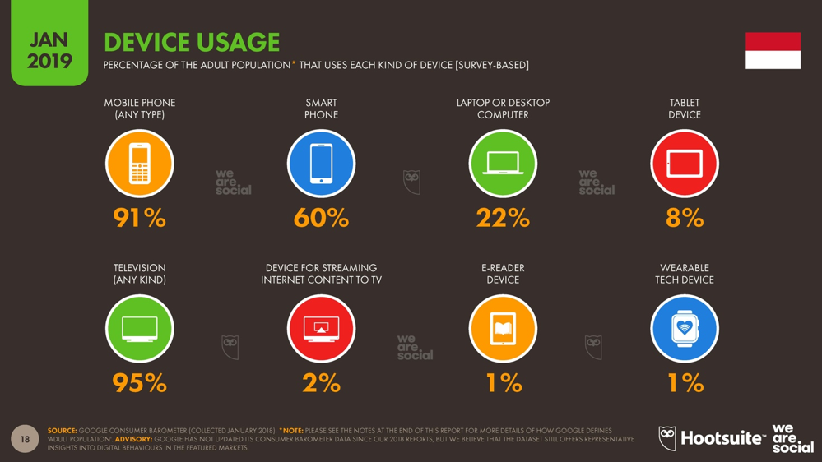

Slide 5
TEKNOLOGI YANG DIGUNAKAN
a. pADA WEBSITE
lARAVEL 5.8
Rest api Laravel 5.8
b. pADA mobile ANDROID
jAVA nATIVE
Retrofit 2.0
Firebase notification
Mvc method
Material design
C. Method oop yang di pakai :

Slide 6
RANCANGAN DATABASE

Slide 7
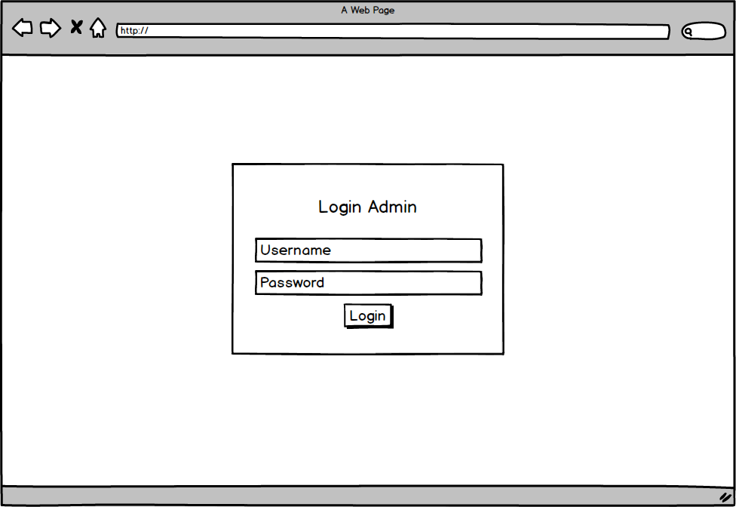
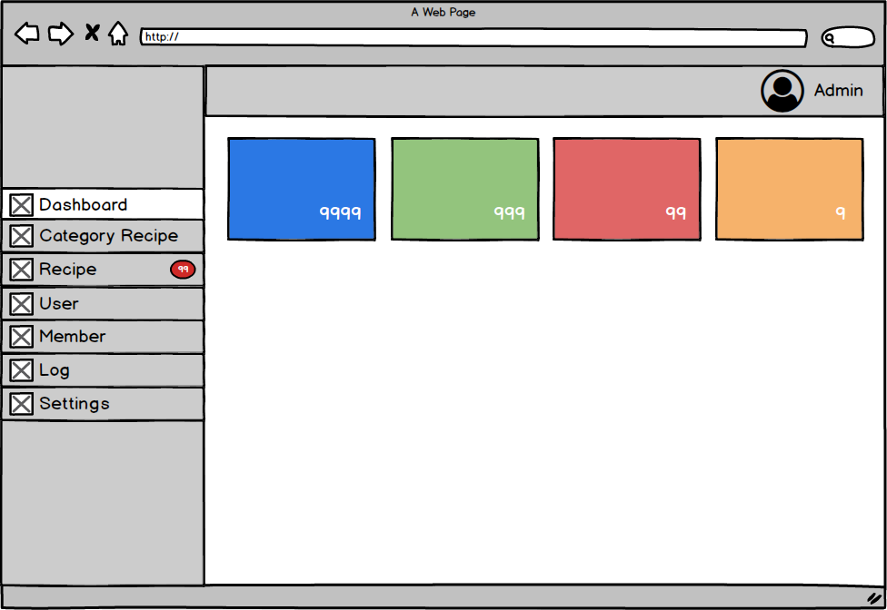
Mockup website admin
Tampilan Login ADMIN
Tampilan Dashboard ADMIN

Slide 8
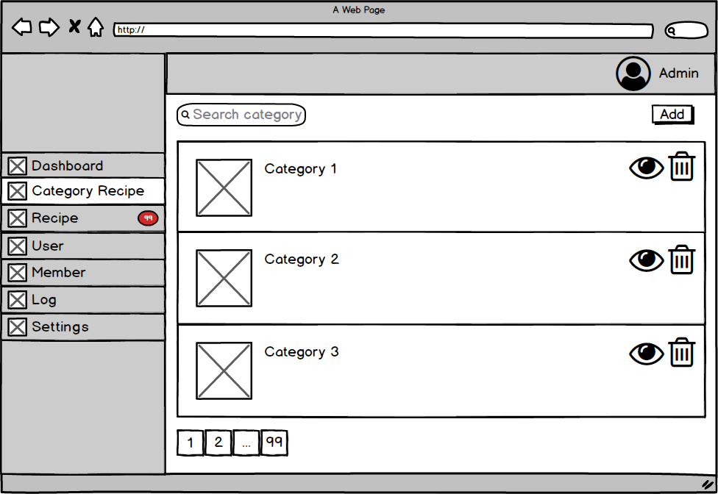
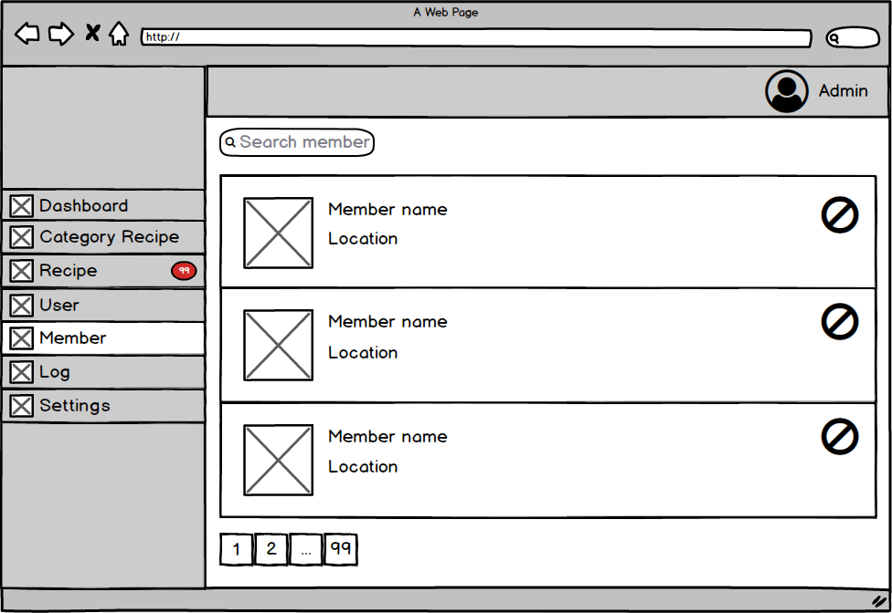
Mockup website admin
Tampilan Kategori resep ADMIN
Tampilan list member ADMIN

Slide 9
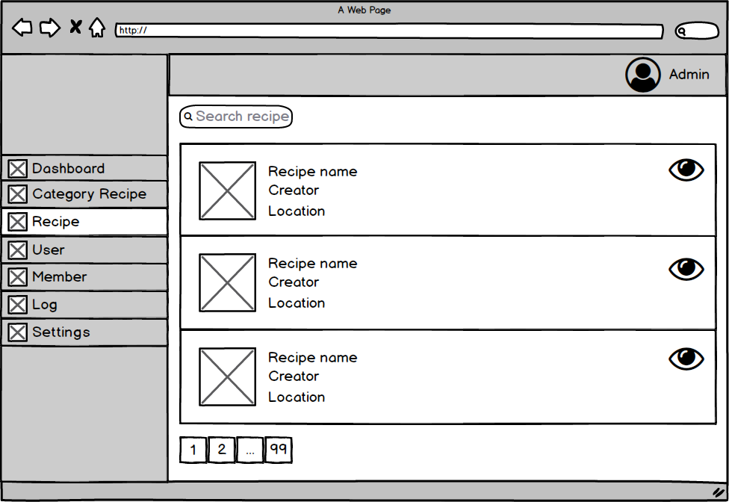
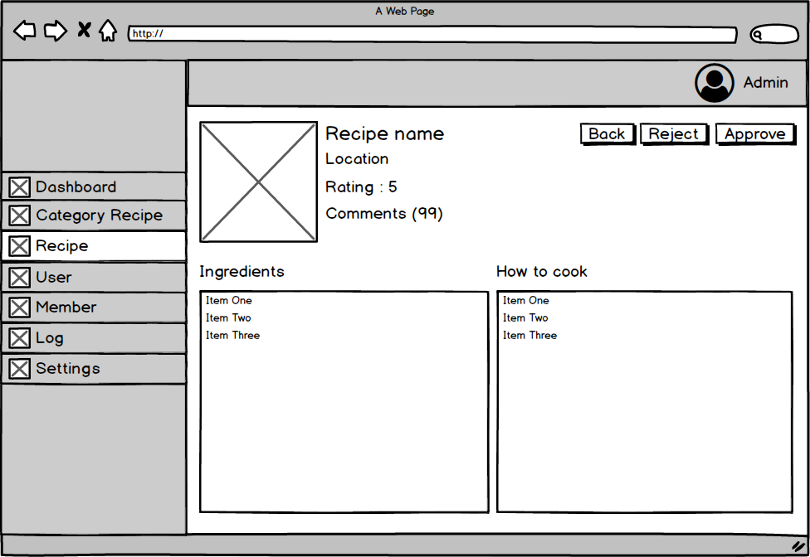
Mockup website admin
Tampilan LIST RESEP ADMIN
Tampilan RESEP DETAIL ADMIN

Slide 10
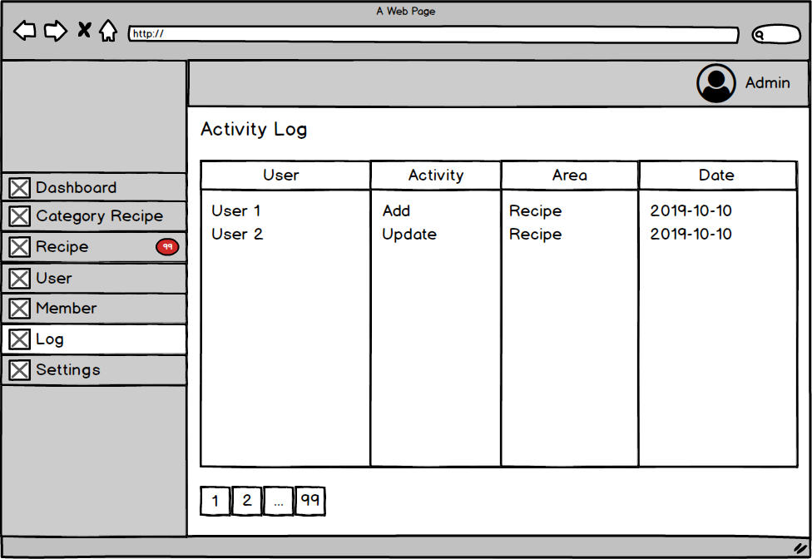
Mockup website admin
Tampilan LOG HISTORY ADMIN
Tampilan SETTING APPS ADMIN

Slide 11
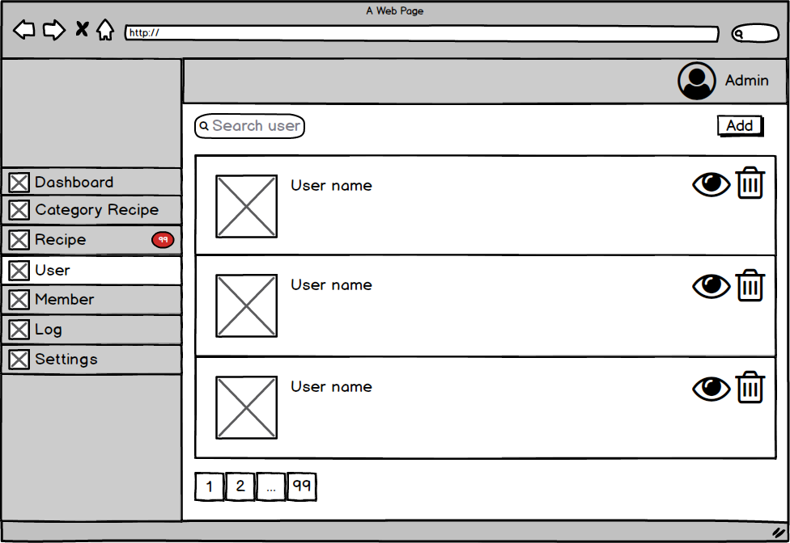
Mockup website admin
Tampilan LIST STAFF / USER ADMIN
Tampilan USER DETAIL ADMIN

Slide 12
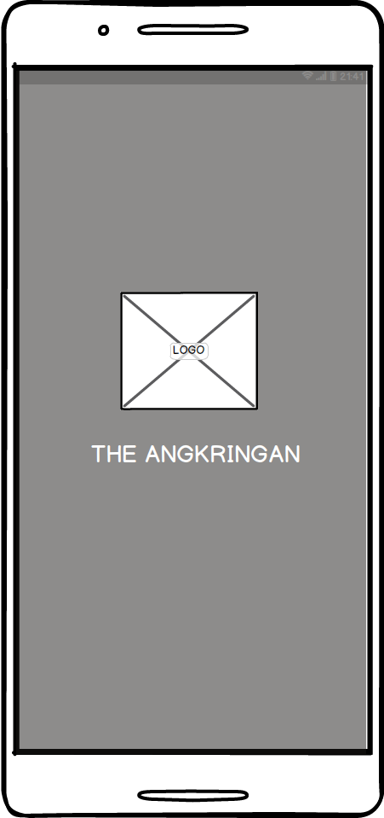
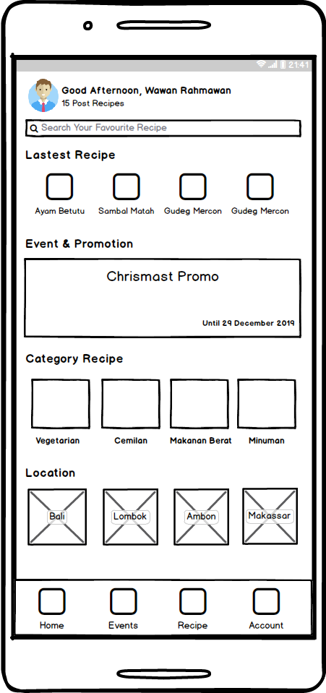
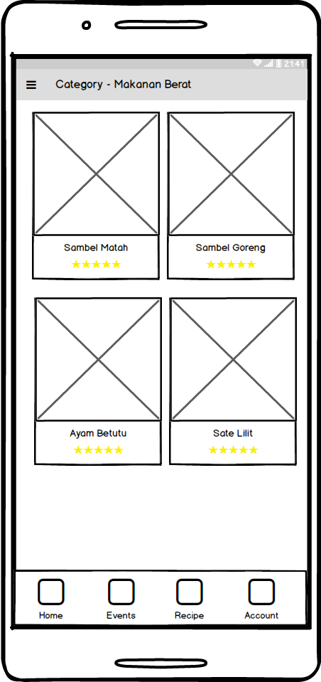
Mockup APLIKASI MOBILE
Tampilan SPLASH SCREEN
Tampilan hOME APLIKASI
Tampilan KATEGORI RESEP

Slide 13
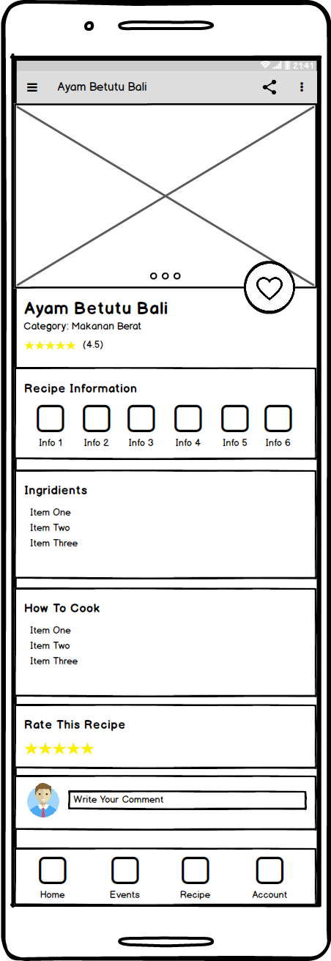
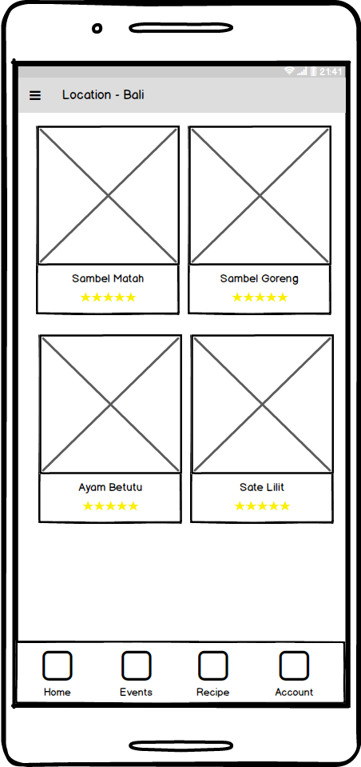
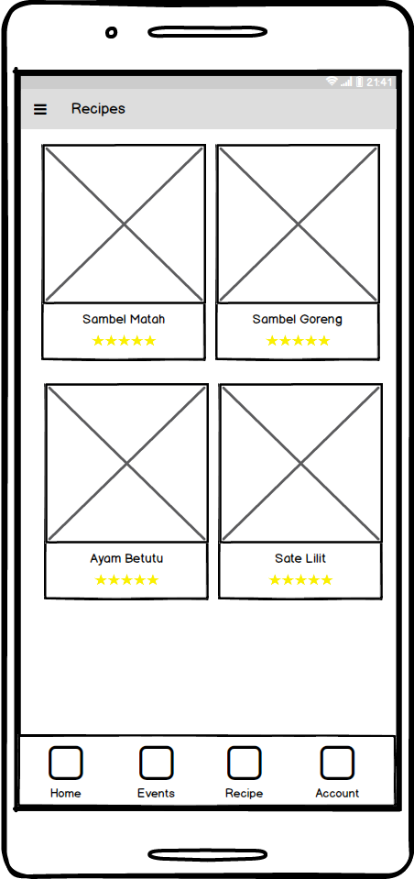
Mockup APLIKASI MOBILE
Tampilan LOKASI RESEP
Tampilan LIST RESEP
Tampilan DETAIL RESEP

Slide 14
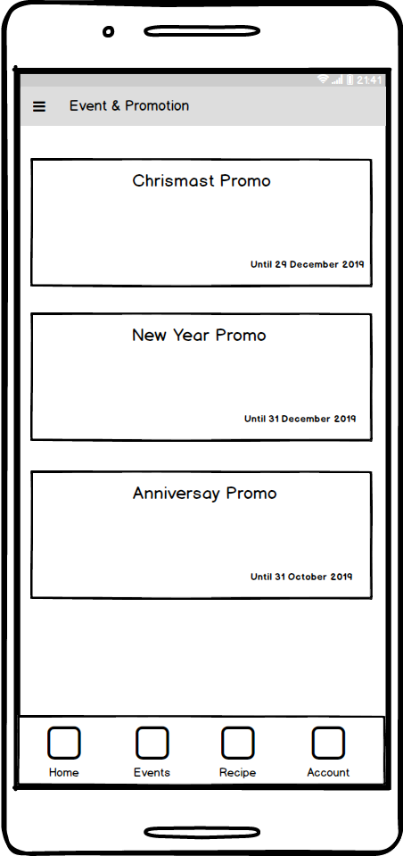
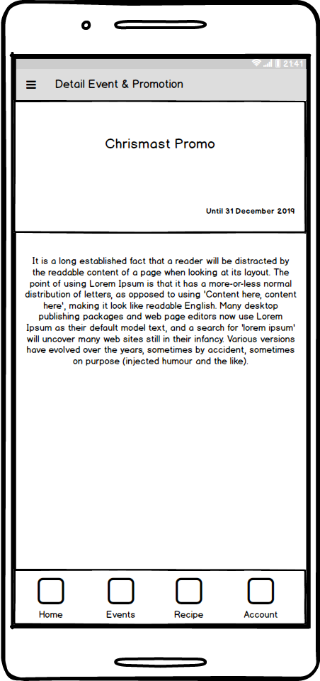
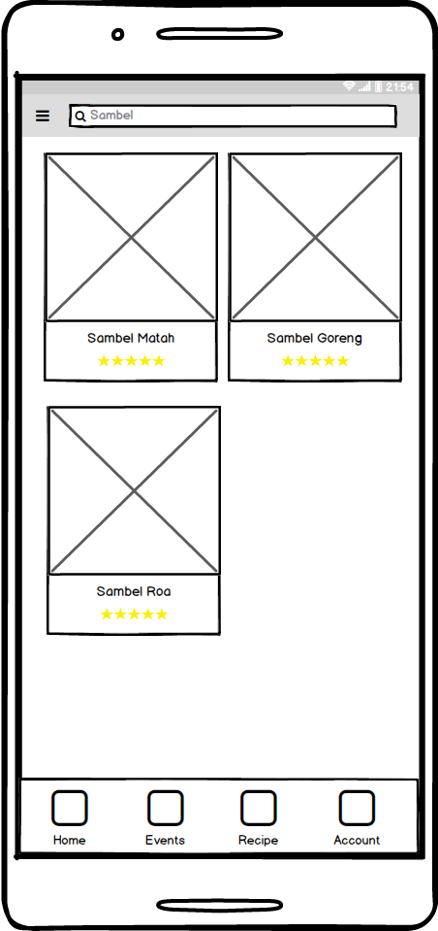
Mockup APLIKASI MOBILE
Tampilan LIST EVENT / PROMO
Tampilan DETAIL EVENT / PROMO
Tampilan hasil search

Slide 15
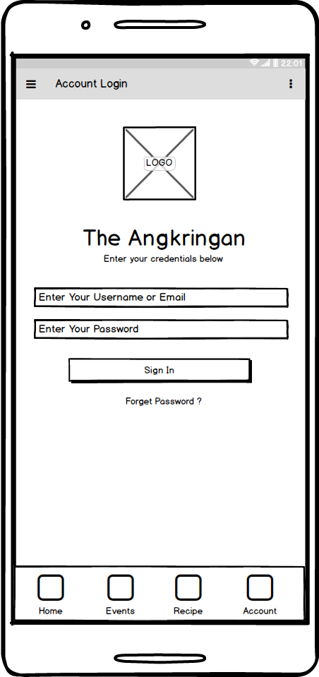
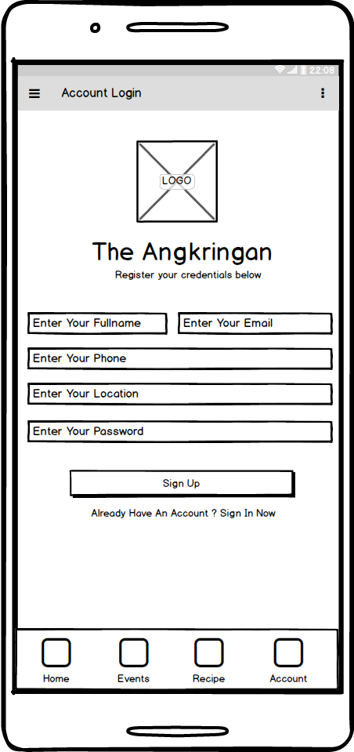
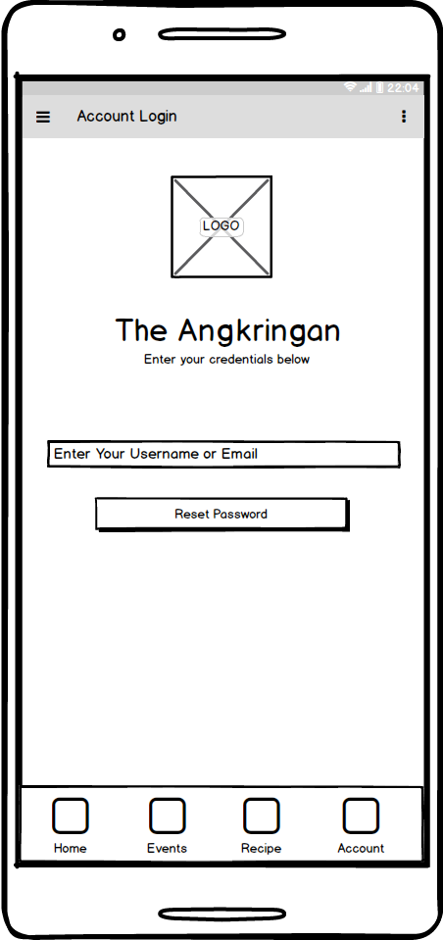
Mockup APLIKASI MOBILE
Tampilan login akun
Tampilan register akun
Tampilan lupa password

Slide 16
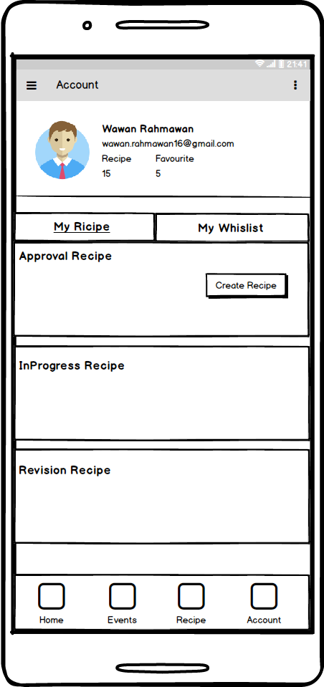
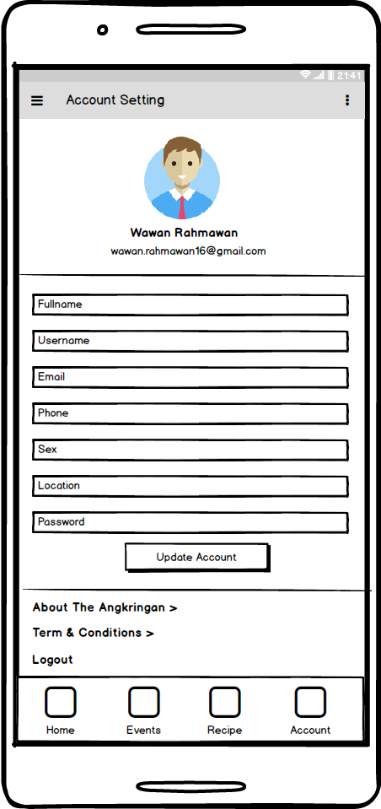
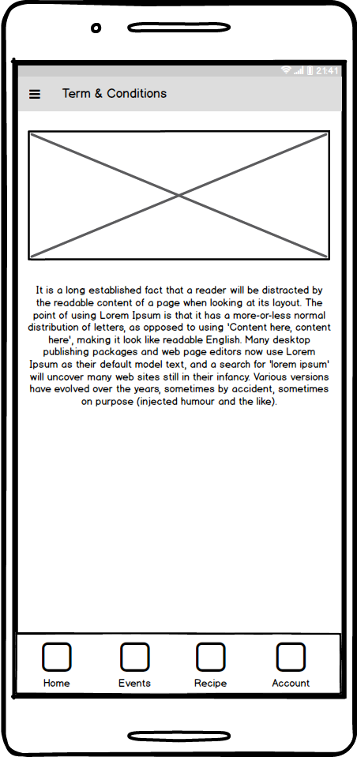
Mockup APLIKASI MOBILE
Tampilan detail akun
Tampilan edit akun
Tampilan term & condition

Slide 17
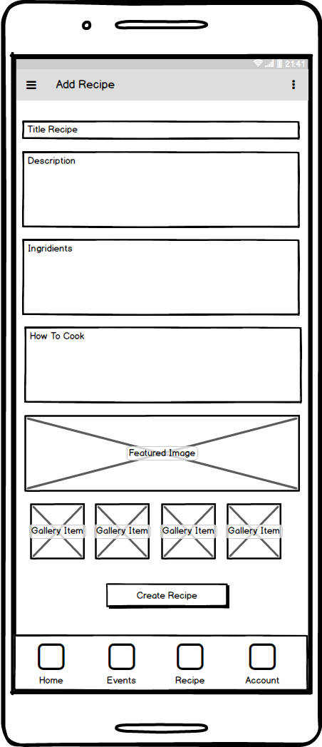
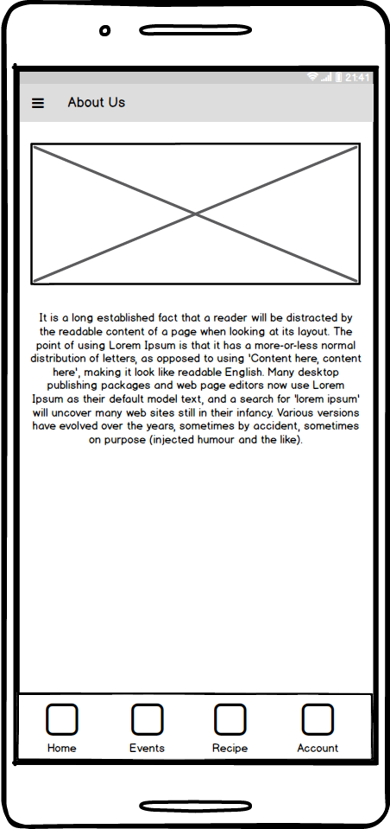
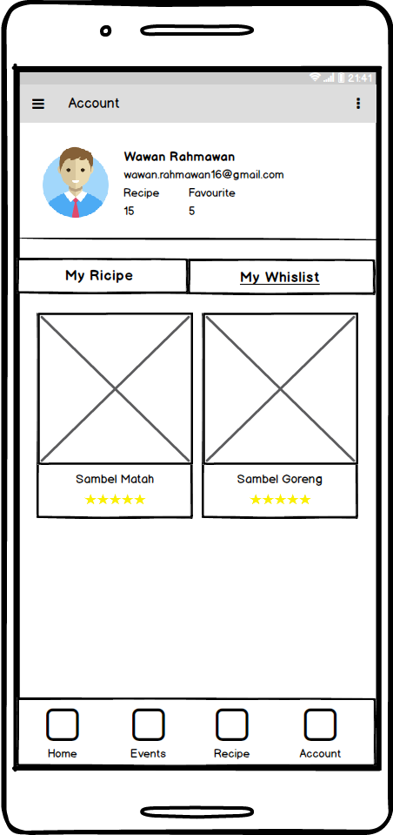
Mockup APLIKASI MOBILE
Tampilan about aplikasi
Tampilan my whislist
Tampilan add recipe

Slide 18
“mau masak Masakan tradisional ?
Bingung caranya ? Lihat the angkringan saja”

Slide 19
- kEEP it so simple -
Sekian
&
Terima kasih

